Slide 1
CONSTRUÇÃO DE BANCO DE DADOS — UFRJ
Cloud Computing &
Cloud Storage
Estudo de Caso: Amazon Web Services (AWS)
Grupo 3:
Bernardo Brandão Pozzato C. Costa - 123289593
Enzo de Carvalho Sampaio - 123386206
Gabriel Schmitz Corrêa Rizawinsk - 123225573
Guilherme En Shih Hu - 123224674
Raphael Henrique da Silva Pereira - 123420783
Vivian Maria da Silva e Souza - 123205793

Slide 2
Agenda
1
Cloud Computing e Cloud Storage: conceitos
2
Modelos de serviço (IaaS, PaaS, SaaS, DBaaS, DWaaS)
3
Tipos de nuvem (pública, privada, híbrida)
4
Características fundamentais
5
Estudo de caso: AWS (computação, armazenamento, banco de dados)
6
Estudo de custo: base de 3,5 Petabytes
7
Conclusão e Post-Mortem (uso de IA)
Cloud Computing & Cloud Storage — AWS
2

Slide 3
O que é Cloud Computing?
Definição (NIST)
5 características essenciais
Modelo que permite acesso de rede sob demanda a um conjunto compartilhado de recursos computacionais configuráveis (redes, servidores, armazenamento, aplicações), provisionados rapidamente e com esforço mínimo de gerenciamento.
Autoatendimento
sob demanda
Amplo acesso
via rede
Pool de recursos
compartilhado
Elasticidade
rápida
Cloud Storage
Persistência de dados oferecida como serviço gerenciado, acessada por rede. Pode expor blocos, arquivos ou objetos; o provedor abstrai a infraestrutura física e a redundância conforme o serviço.
Serviço
mensurável
Cloud Computing & Cloud Storage — AWS
3

Slide 4
Cloud Storage: Blocos, Arquivos e Objetos
Blocos
Arquivos
Objetos
Disco virtual conectado a um host
Pastas e diretórios compartilhados
Buckets, chaves e metadados via API
"Disco virtual" bruto conectado a um servidor; o SO cria seu próprio sistema de arquivos. Gravações frequentes em páginas pequenas — o modelo dos bancos relacionais. Exemplo AWS: EBS.
Estrutura tradicional de pastas, acessada por protocolos de rede como NFS ou SMB, compartilhada entre servidores. Exemplo AWS: EFS.
Cada arquivo é um objeto isolado, acessado por chave e metadados via HTTP. Não há atualização parcial in-place como em bloco; aplicações normalmente substituem/versionam o objeto. Exemplo AWS: S3.
Cloud Computing & Cloud Storage — AWS
4

Slide 5
Consistência, Durabilidade e Disponibilidade
Consistência
Durabilidade
Disponibilidade
Qual versão o leitor vê?
O dado sobrevive no tempo?
O serviço responde agora?
Qual versão de um dado a leitura observa logo após uma escrita. O S3 garante consistência forte após PUT/DELETE, mas isso não impede gravar um estado logicamente inválido.
Probabilidade estatística de o dado armazenado permanecer intacto ao longo do tempo, resistente a falhas de mídia/infraestrutura (ex.: 11 noves do S3).
Probabilidade de uma operação receber resposta bem-sucedida no momento solicitado, medida na prática por SLAs e SLIs, independente da durabilidade do dado.
Distinção central
Durabilidade mede a probabilidade de o dado persistir; disponibilidade mede a probabilidade de o serviço responder; consistência descreve o que uma leitura pode observar. Os 11 noves de durabilidade do S3 não garantem 100% de disponibilidade, nem dispensam versionamento, backup entre contas/regiões e testes periódicos de restauração.
Cloud Computing & Cloud Storage — AWS
5

Slide 6
Tipos de Nuvem: Implantação
Pública
Privada
Híbrida
Infraestrutura operada por um provedor e compartilhada entre clientes com isolamento lógico; acesso pode ocorrer pela Internet ou por conectividade privada.
Infraestrutura dedicada a uma única organização, on-premises ou hospedada.
Combinação de nuvem pública e privada, com orquestração entre ambientes.
+ Baixo custo inicial
+ Elasticidade
– Menor controle direto
+ Maior controle/isolamento
– Custo de capital mais alto
– Menor elasticidade
+ Flexibilidade
+ Dados sensíveis on-prem
+ Picos na nuvem pública
Cloud Computing & Cloud Storage — AWS
6

Slide 7
Modelos de Serviço em Nuvem
IaaS
Infrastructure as a Service
Máquinas virtuais, rede e disco. Cliente cuida de SO e aplicação.
Amazon EC2
PaaS
Platform as a Service
Plataforma pronta para rodar aplicações (runtime, bibliotecas).
AWS Elastic Beanstalk
SaaS
Software as a Service
Software pronto para uso final, via navegador/app.
QuickSight
DBaaS
Database as a Service
Banco gerenciado: backups e patches automatizados; HA/failover quando configurados.
Amazon RDS
DWaaS
Data Warehouse as a Service
Armazenamento colunar + processamento MPP para OLAP.
Amazon Redshift
Cloud Computing & Cloud Storage — AWS
7

Slide 8
Critérios de Avaliação em Nuvem
Responsabilidade Compartilhada
SLA, SLI e SLO
RPO, RTO e TCO
Quem cuida do quê?
Como medir o serviço?
Recuperação e custo total
O provedor administra a infraestrutura física e a virtualização; o cliente responde por dados, acessos e configurações. Em IaaS, o cliente opera SO e SGBD. Em DBaaS/DWaaS, o provedor automatiza tarefas operacionais; HA/failover dependem da configuração do serviço.
SLA é o contrato de garantias mínimas do provedor. SLI é a métrica real observada na prática (latência, sucesso). SLO é a meta interna da equipe, em geral mais rígida que o SLA contratual.
RPO limita a perda aceitável de dados; RTO limita o tempo de restabelecimento, exigem versionamento e testes de restauração. TCO vai além do GB-mês: soma chamadas de API, consultas, egress e suporte.
Cloud Computing & Cloud Storage — AWS
8

Slide 9
Características Fundamentais
1
2
3
4
Acessibilidade
Disponibilidade
Latência
Escalabilidade
Acesso via API, console e SDK de qualquer lugar
Medida por SLA (ex.: 99,99% ≈ 52 min/ano indisponível)
Tempo de resposta; varia por classe de storage
Vertical (scale up) e horizontal (scale out)
5
6
7
Confiabilidade
Segurança
Custo
Redundância multi-zona; S3 Standard: 11 noves de durabilidade
Criptografia, IAM, VPC — responsabilidade compartilhada
Pay-as-you-go, cobrança granular multi-dimensional
Cloud Computing & Cloud Storage — AWS
9

Slide 10
Estudo de Caso
Amazon Web Services (AWS)
Computação · Armazenamento · Banco de Dados

Slide 11
Computação — Amazon EC2
Elastic Compute Cloud
Por que importa para Banco de Dados?
Serviço de IaaS que fornece máquinas virtuais (instâncias) sob demanda, em tipos otimizados para computação, memória ou armazenamento. Escala horizontalmente com Auto Scaling, distribuindo carga via Elastic Load Balancing quando surgem picos.
O EC2 é a base sobre a qual bancos de dados auto-gerenciados (não DBaaS) são instalados, quando se precisa de controle total sobre o SGBD, versão específica ou configurações avançadas que o RDS não oferece.
Modelos de contratação:
Para persistir dados de forma durável, essas instâncias dependem quase sempre do EBS — armazenamento em bloco, explorado a seguir.
• On-Demand — pagamento por hora/segundo
• Savings Plans — compromisso flexível, por 1-3 anos
• Spot Instances — até 90% de desconto
• Reserved Instances — compromisso fixo, por 1–3 anos
Cloud Computing & Cloud Storage — AWS
11

Slide 12
Armazenamento em Bloco — Amazon EBS
O que é o EBS
Por que não usar o disco da instância?
Funciona como um disco rígido virtual, anexado pela rede a uma única instância EC2. O sistema operacional cria nele seu próprio sistema de arquivos — por isso é a escolha natural para instalar um SGBD tradicional.
O armazenamento nativo da instância (Instance Store) é efêmero: os dados somem se a instância for encerrada ou falhar. Para persistência real, o EC2 depende quase que exclusivamente do EBS.
Desempenho e elasticidade:
O EBS fornece persistência em bloco para EC2 e, em geral, é usado como storage de uma instância. Ele não é um repositório de objetos compartilhado como o S3 — são abstrações diferentes para workloads diferentes.
• Alto IOPS e baixa latência — ideal para páginas de dados
• Elastic Volumes: redimensiona sem desligar a instância
• Elasticidade vertical — diferente da horizontal do EC2
• Snapshots incrementais no S3 para backup
Cloud Computing & Cloud Storage — AWS
12

Slide 13
Amazon S3 — Objetos e Arquivamento
O modelo de objetos
Classes de armazenamento (dentro do S3)
Cada arquivo é um objeto — dado, metadados e uma chave — dentro de um bucket, acessado via API HTTP/SDK. Não é um disco que se monta no servidor, como o EBS visto na seção anterior.
Standard — multi-AZ, dados quentes, sem taxa de leitura. One Zone / Express One Zone — 1 AZ, custo menor ou latência mínima. Standard-IA / One Zone-IA — acesso raro, com taxa de recuperação.
Consistência e durabilidade:
Glacier não é um serviço à parte — são classes do próprio S3 para arquivamento: Instant Retrieval (ms), Flexible Retrieval (minutos a horas) e Deep Archive (12–48h, menor custo).
• Leitura fortemente consistente após PUT/DELETE
• S3 Standard armazena dados em 3+ Zonas de Disponibilidade
• 11 noves de durabilidade (99,999999999%)
• Sem update parcial in-place; objeto é substituído/versionado
Cloud Computing & Cloud Storage — AWS
13

Slide 14
Banco de Dados Relacional — RDS e Aurora
RDS
DBaaS relacional gerenciado
Db2, MariaDB, MySQL, Oracle, PostgreSQL e SQL Server.
AWS gerencia backups/PITR e patches.
Multi-AZ = alta disponibilidade; Read Replicas = escala de leitura.
R
Aurora
MySQL/PostgreSQL + storage distribuído
Compatível com MySQL e PostgreSQL.
Volume compartilhado: 6 cópias em 3 AZs e crescimento automático.
Até 15 réplicas; opções Serverless v2 e Global Database.
A
Cloud Computing & Cloud Storage — AWS
14

Slide 15
NoSQL e Data Warehouse — DynamoDB e Redshift
DynamoDB
NoSQL chave-valor / documento
NoSQL serverless chave-valor/documento, com escala automática e latência típica de milissegundos de um dígito — adequado a e-commerce, sessões, jogos e IoT.
D
Redshift
DWaaS — data warehouse
Armazenamento colunar e processamento massivamente paralelo (MPP) para consultas OLAP. Integra-se ao data lake via Redshift Spectrum, consultando dados direto no S3.
R
Cloud Computing & Cloud Storage — AWS
15

Slide 16
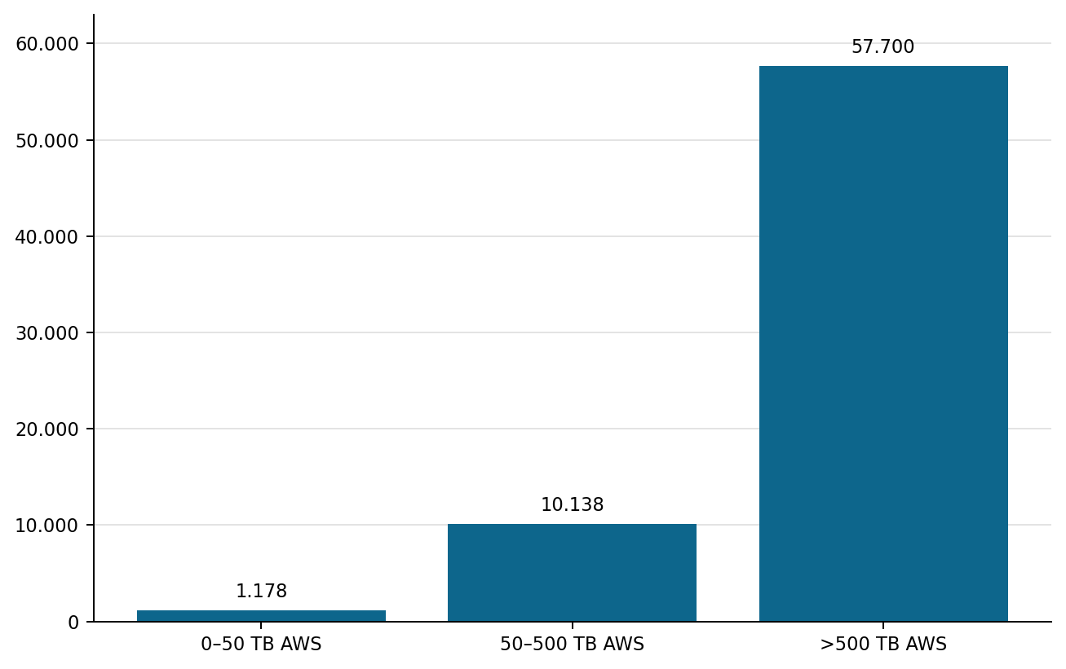
Estudo de Custo: Base de 3,5 Petabytes
S3 Standard: total ≈ US$ 69.015/mês
3,5 PB
3,5 PB = 3,5 × 10¹⁵ bytes
≈ 3.183 TiB ≈ 3.259.629 GiB
(S3 chama GiB de “GB” na cobrança)
Premissas do estudo:
• Região us-east-1 (N. Virgínia)
• Preços públicos, set/2026
• PB em SI; unidades AWS são binárias
• Storage aqui; processamento no slide seguinte
Cloud Computing & Cloud Storage — AWS
16

Slide 17
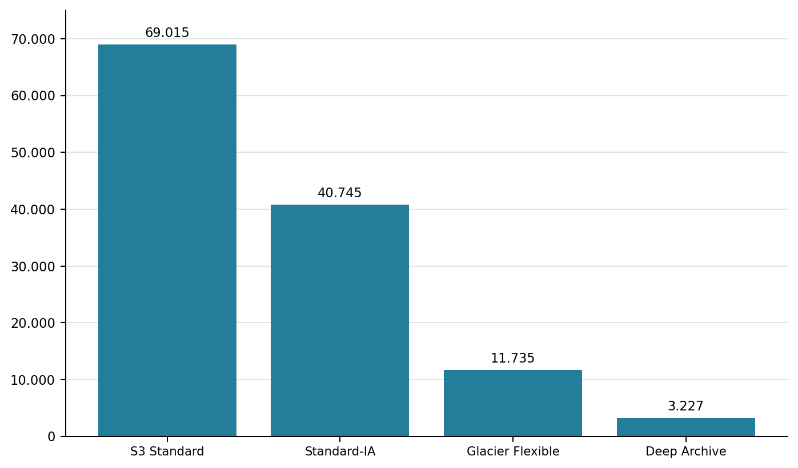
Custo por Classe de Armazenamento (S3)
Custo mensal estimado para 3,5 PB, por classe
Leitura rápida
• Deep Archive reduz o custo de capacidade em ≈95,3%, mas há mínimos de 30/90/180 dias e custos de retrieval/restore.
• Athena sob demanda: US$ 5/TB escaneado. Exemplo: 1% da base = 35 TB ≈ US$ 175/consulta; 100% ≈ US$ 17.500.
• Na prática: lifecycle + Parquet/particionamento para reduzir storage e scan.
Cloud Computing & Cloud Storage — AWS
17

Slide 18
Vantagens x Desvantagens (3,5 PB na AWS)
Vantagens
Desvantagens
+ Elasticidade sem CAPEX inicial
– Custo mensal recorrente e elevado
+ Durabilidade de 11 noves (S3 Standard)
– Egress operacional e dependência do provedor
+ Ecossistema integrado (analytics, ML)
– Exige monitoramento contínuo (FinOps)
+ Custo granular por camada (lifecycle)
– Latência em dados arquivados (Glacier)
+ Segurança e certificações nativas
– Governança, região e requisitos regulatórios
Cloud Computing & Cloud Storage — AWS
18

Slide 19
Conclusão
A nuvem materializa IaaS/PaaS/SaaS/DBaaS/DWaaS em serviços concretos (EC2, S3/EBS/Glacier, RDS/Aurora/DynamoDB/Redshift).
Elasticidade, durabilidade e integração são fortes vantagens técnicas da AWS.
Em escala de Petabytes, o custo é recorrente e substancial — a arquitetura de armazenamento (camadas) é decisão de negócio, não só técnica.
Profissionais de Banco de Dados precisam dominar tanto os serviços quanto seu modelo de precificação.

Slide 20
Post-Mortem — Uso de IA Generativa
Assistentes utilizados: Claude (Anthropic) e ferramentas da OpenAI (Codex/ChatGPT)
PB (Decimal) vs. PiB (Binário)
Durabilidade ≠ Disponibilidade
A versão anterior confundia PB e PiB. Mantivemos 3,5 PB no padrão SI (3,5 × 10¹⁵ bytes) e só então convertemos para as unidades binárias de cobrança do S3: ≈3.259.629 GiB. Relatório, gráficos e slides foram reconciliados com a mesma premissa.
A primeira versão aproximava os “11 noves” de durabilidade da disponibilidade. A revisão separou os conceitos: durabilidade mede a persistência do dado; disponibilidade mede se o serviço responde. Versionamento e testes de restauração continuam necessários.
Cloud Computing & Cloud Storage — AWS
20

Slide 21
Obrigado!
Perguntas e debate
Grupo 3 · Cloud Computing & Cloud Storage — AWS

